Slide 1
Protecció de Dades Personals i Ciberatacs
Ruth Sala Ordóñez 30/03/2023

Slide 2
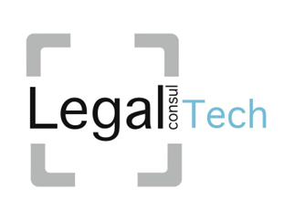
Disclaimer - Advertiment
“Donat el caràcter i la finalitat exclusivament docent i eminentment il·lustrativa de les explicacions d’aquesta presentació pel Consell de l’Advocacia Catalana, la autora s’acull a l’article 32 de la Llei de Propietat Intel·lectual vigent respecte a l’ús parcial de les obres alienes com a imatges, gràfics o altra material i continguts de les diferents diapositives.”

Slide 3
Context
Transformació Digital: Eficiència en els processos
Factura electrònica
IA
Blockchain
IoT
Big Data
Smart Contracts

Slide 4
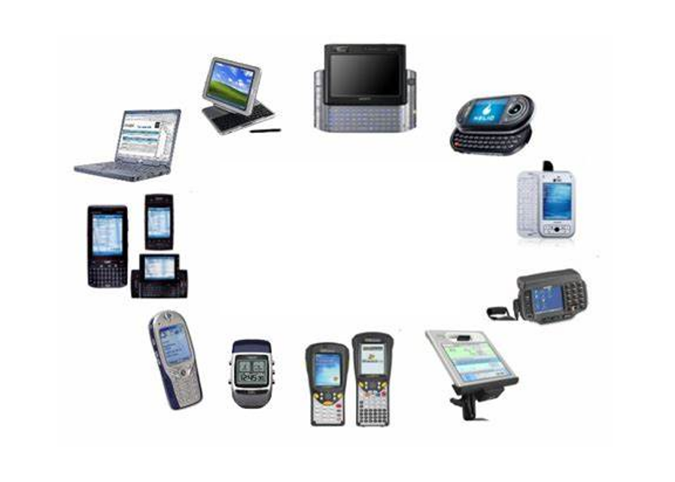
Implicacions
1
2
3
EINES COMPARTIDES
PAPER CERO
ARXIU FÍSIC
DIGITALITZACIÓ
ARXIUS AL CLOUD
DISPOSITIUS ELECTRÒNICS

Slide 5
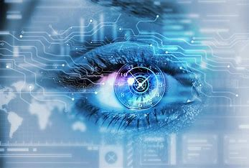
El dia a dia
RECURSOS HUMANS
Enquestes de clima laboral
Flexibilitat salarial
Formacions online
IT
Softwares externs
Aplicacions SaaS – ex. Control horari
CRM … helpdesk…
MKTNG
Plataformes de difusión publicitat
Eines software cerca dades
Elaboració de perfils

Slide 6
ADVOCATS
ASSESSORAMENT
ORGANITZACIÓ INTERNA
AUTÒNOMS
BBDD
PETITA EMPRESA
PROGRAMARI SOFTWARE
MITJANA EMPRESA
EINES COL·LABORATIVES
TREBALL EN REMOT;
ÚS DE SERVEIS HELPDESK, ETC…
GRAN EMPRESA / MULTINACIONAL

Slide 7
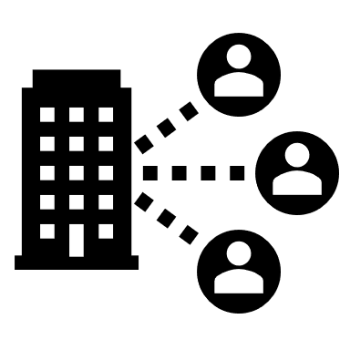
Helpdesk
IMPLICACIONS
Proveïdors en remot
Augment del risc
Ampliació de la superficie d’atac
Regla: a més coses + probabilitats de patir un incident de seguretat
Cloud
BBDD
REQUERIMENTS BÀSICS
Anàlisi de riscos
Objectiu: aplicar mesures per tal de mitigar el risc.

Slide 8
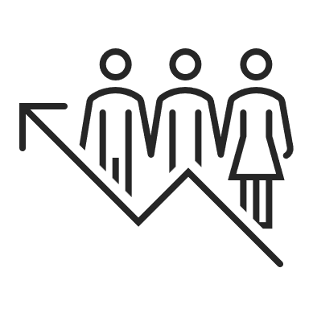
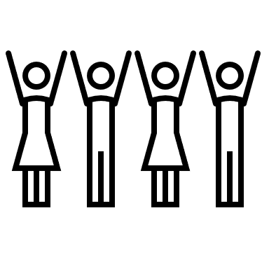
Pèrdua de les dades
IMPACTE
Incompliment de normativa sectorial
Sacrifici dels drets fonamentals (art. 18.4 CE)
Obligació de les AAPP promoure les condicions per igualtat i la llibertat siguin reals i efectives.

Slide 9
No podem “fer veure” que desconeixem les implicacions
Vulneració de la normativa de protecció de dades: RGPD y LOPDGDD.
Implicacions amb la normative PENAL amb impacte sobre la possible Responsabilitat Penal de la Persona Jurídica.
Responsabilitats Civils per l’impacte produït per la pèrdua / robatori de les dades.

Slide 10
El meu client és víctima d’un ciberatac …
ADVOCATS ESPECIALISTES EN PROCEDIMENTS AMB UN ALT TANT PER CENT DE COMPONENTS DIGITALS
ESPECIALISTES EN COMPLIANCE
PÈRITS FORENSES DIGITALS
Per on començo?
ESPECIALISTES EN PROTECCIÓ DE DADES
ESPECIALISTES EN CIBERSEGURETAT
NOUS PROFESSIONALS
Transformació Digital

Slide 11
Mesures reactives: primeres passes
SÓC VÍCTIMA D’UN CIBERATAC:
Restabliment del sistema
Captació d’evidències electròniques per possible procediment:
Amb un pèrit Informàtic forense
Important per no malmetre les proves i preservar la cadena de custòdia
El procés pot durar varis dies.

Slide 12
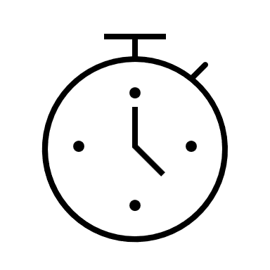
Les primers hores són vitals per tal de restablir el Sistema i recuperar al màxim les dades.
S’haurà d’aplicar el protocol de “Gestió d’Incidents” (de seguretat de la Informació i de Protecció de Dades”
Aplicació del Protocol de Gestió d’Incidents i Continuïtat de Negoci.
Escriure a correcuita la documentació no eximeix de responsabilitat.

Slide 13
Mesures preventives
Imposades pel RGPD I la LOPDGDD: mesures tècniques i organitzatives.
Estàndars de seguretat de la informació: com ISO 27001:
Polítiques de Seguretat
Normes de Seguretat: protocol treball en remot; protocol ús documents; protocol ús dispositius de memòria externa; actualització dels sistemes i les aplicacions; llista blanca d’aplicacions permeses, treball remot amb VPN, etc.
Procediments bàsics de protecció: contrassenyes, ús e-mail amb seguretat, ús de xarxes públiques amb dispositius de feina; responsabilitat sobre les pròpies credencials, etc.
Implantació d’eines de seguretat: Antivirus, firewall, sistemes d’alerta d’identitat, sistemes d’alerta de xarxa, etc.

Slide 14
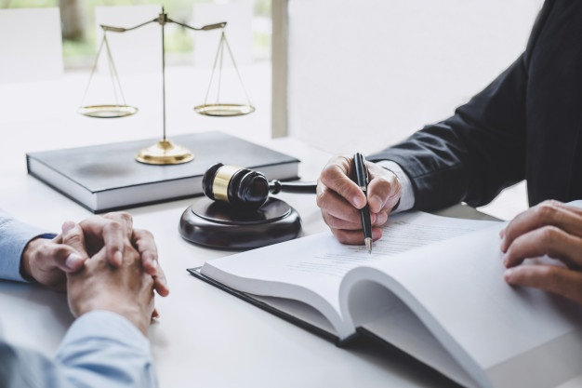
Conclusions
Posar en pràctica els propis consells als clients
COMPLIANCE
Donar compliment a la normativa sectorial, a la de protecció de dades i seguir un estándar de seguretat dins les companyies.
RGPD
Tenir la documentació i no aplicar-la és com no tenir-la, sobre tot perque haurem d’asumir responsabilitats pels danys i perjudicis que poguèrem causar amb la pèrdua de les dades personals.
IT
Tenir mesures tècniques implementades sense implementar procediments i formació pel personal, no ens farà adquirir el suficiente grau de maduresa per evitar incidents per error humà.

Slide 15
Protecció de Dades Personals i Ciberatacs
Qüestions?
Gràcies!
Ruth Sala Ordóñez 30/03/2023

